Slide 1


內地專家教師話你知系列︰
從修建萬里長城看國家安全

Slide 2
學習目標
配合小學人文科小二學習主題2.7國家的故事，讓學生透過修建萬里長城的歷史故事，明白保障國家安全的重要
了解長城是古代守護國家安全的重要防禦工程
明白古今守護國家安全的核心是保障百姓安穩生活

Slide 3





課堂結構
02 明歷史 · 聆聽故事
01 觀建築 · 初識長城
03 懂安全 · 守護家園
04 愛中華 · 保育長城

Slide 4
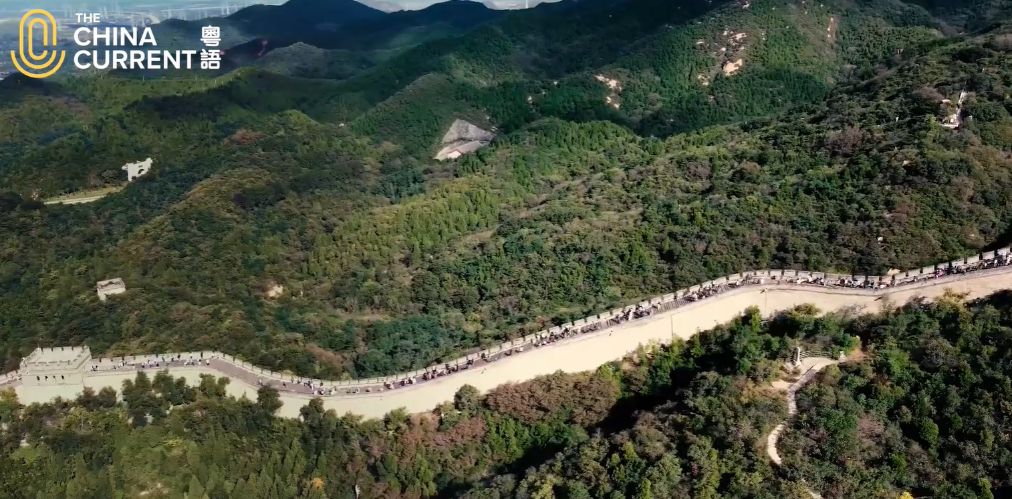
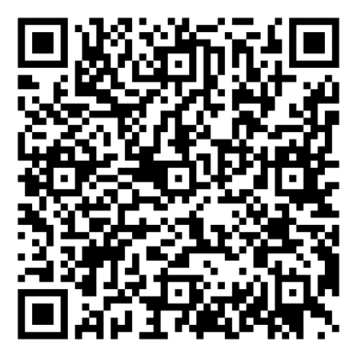
1. 觀建築 · 初識長城
🎬 掃描以下二維碼，觀看《修繕長城有多難？》（00:00-02:02） 並回答問題。
https://chinacurrent.com/hk/story/24401/restoration-the-great-wall-of-china
資料來源︰
The China Current 當代中國。《修繕長城有多難》。

Slide 5


1. 觀建築 · 初識長城
1. 我國的萬里長城至今已有超過（ ）年的歷史。
A. 1 000 B. 2 000 C. 3 000
2. 我國有34個省級行政區，長城橫跨了其中（ ）個省份。
A. 13 B. 14 C. 15
3. 長城的（ ） 有防禦設施和城門，用來查驗通過的
商旅和行人。
A. 關口 B. 烽火台 C. 垛牆
Notes:
1. 答案︰B
2. 答案︰C
3. 答案︰A

Slide 6
1. 觀建築 · 初識長城
1. 我國的萬里長城至今已有超過（ ）年的歷史。
A. 1 000 B. 2 000 C. 3 000
2. 我國有34個省級行政區，長城橫跨了其中（ ）個省份。
A. 13 B. 14 C. 15
3. 長城的（ ） 有防禦設施和城門，用來查驗通過的
商旅和行人。
A. 關口 B. 烽火台 C. 垛牆
Notes:
1. 答案︰B
2. 答案︰C
3. 答案︰A

Slide 7
2. 明歷史 · 聆聽故事
你明白古代為什麼要修建萬里長城嗎？
古代修建長城，是為了抵擋北方的騎兵進攻，保護老百姓，守住我們的家園。

Slide 8


2. 明歷史 · 聆聽故事
📖 烽火台的歷史
烽火台是長城上的「警報站」
古代沒有電話，士兵們全靠它傳遞敵人
來犯的消息，這可是古人的「智慧發明」。

Slide 9
2. 明歷史 · 聆聽故事
📖 故事時間
烽火台藏著一個有趣又有教訓的歷史故事——《烽火戲諸侯》。很久很久以前，有個周幽王，他有個美麗的妃子褒姒，總是不笑。周幽王為了讓她開心，就想出了一個壞主意：他下令點燃長城上所有烽火台的火把，假裝敵人來侵犯了。遠方的諸侯們看到烽火，以為真的有敵人，趕緊帶著士兵趕來保護他，結果卻發現被騙了，個個又累又生氣。褒姒看到這一幕，終於笑了。可後來，真的
有敵人來侵犯，周幽王再點燃烽火，再也沒有諸侯趕來幫忙了。
討論交流：烽火有什麼重要的用途？周幽王最後需要為捉弄諸侯的行為承受什麼後果？
Notes:
參考資料︰教育局教育多媒體，《【周】烽火戲諸侯》（00:00-01:50）
https://emm.edcity.hk/media/1_05linzt9

Slide 10
2. 明歷史 · 聆聽故事
這個故事告訴我們，烽火台的火把是「緊急警報信號」，是用來傳遞真實危險，守護大家的，絕對不能隨便亂用。
不然，它在關鍵時候就會失去作用，危害大家的安全。

Slide 11
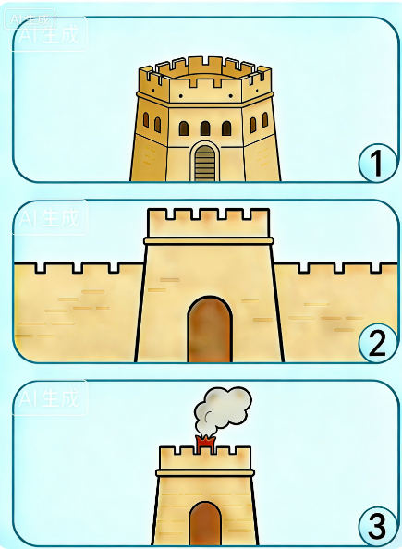
💡想一想︰長城為什麼能守護我們的國家安全？
請完成以下的連線題。
3. 懂安全 · 守護家園
擋住敵人，保護家園
敵樓
站得高，及早發現敵人
城牆
烽火台
傳遞軍事情報
圖片由AI生成

Slide 12
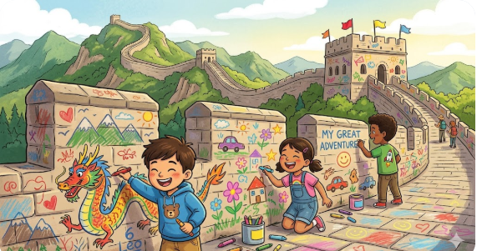
4. 愛中華 · 保育長城
情境題︰你和家人到長城旅遊時遇到以下情況的話，會有何感受？你會有何行動？談談你的看法。
圖片由AI生成

Slide 13
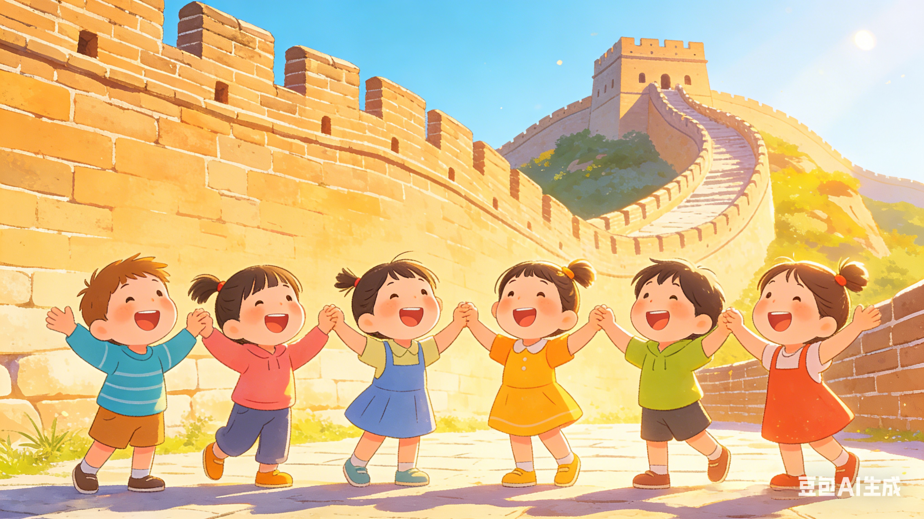
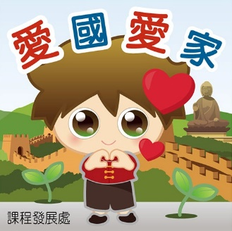
總
結
4. 愛中華 · 保育長城
萬里長城是古代的安全屏障，
它告訴我們：
國家安全，就是國土安穩、
人民平安。
今天的我們，雖然不用再修建長城，卻能從長城體會守護家國的責任：
愛祖國，守家園，
懂安全，護和平。
圖片由AI生成

